Slide 1
Целевые ориентиры
ФГОС ДО
как социально-нормативные возрастные характеристики возможных
достижений ребенка.

Slide 2
Зачем нужен ФГОС дошкольному образованию?
ФГТ
ФГОС
*Стандарт для ДОУ - это требование нового закона об образовании, в котором дошкольное образование признано уровнем общего образования. Стандарт (ФГОС) имеет требования к результатам (целевые ориентиры), но это не означает, что выпускникам детских садов придётся сдавать экзамены! При этом с помощью мониторинговых исследований на разных этапах можно и нужно будет фиксировать уровень развития ребёнка, чтобы педагоги дошкольных учреждений, родители понимали, над чем работать дальше.

Slide 3
Для чего нужны целевые ориентиры?
Построение единой образовательной политики на уровне дошкольного образования, как в конкретном ДОО, так и на всем пространстве РФ.
(Для решения задач:
-Реализации образовательной программы ДОУ;
-Анализа качества профессиональной деятельности педагога;
-Информирования родителей о цели дошкольного образования и взаимодействие с семьями по развитию ребенка)
2.Построение индивидуальной стратегии развития ребенка

Slide 4
Что такое целевые ориентиры дошкольного образования
Целевые ориентиры ДО – это социально-нормативные возрастные характеристики ВОЗМОЖНЫХ достижений ребенка на этапе завершения дошкольного образования

Slide 5
1. Овладевает культурными способами деятельности
2. Проявляет инициативу и самостоятельность в разных видах деятельности
3. Способен выбирать себе род занятия
4. Обладает установкой положительного отношения к миру
5. Взаимодействует со сверстниками и взрослыми
6. Способен договариваться, учитывая интересы другого
7. Способен к сопереживанию
Целевые ориентиры дошкольного образования на этапе завершения ДО
8. Обладает развитым воображением
9. Владеет разными формами игры
10. Умеет подчиняться разным правилам и социальным нормам
11. Достаточно хорошо владеет устной речью
12. У ребенка развита моторика, подвижность, выносливость; владеет разными движениями; управляет и контролирует
13. Способен к волевым усилиям, способен принимать собственные решения
14. Проявляет любознательность, задает вопросы, гипотезы-объяснения, склонен наблюдать, экспериментировать
15. Обладает знанием о себе, природе, предметном и социальном мире

Slide 6
Почему нет четких конкретных (должных) образовательных достижений?
1. Особенности развития ребенка:
гибкость, пластичность нервной системы;
высокий разброс вариантов развития;
непосредственность, непроизвольность и невозможность вменения ребенку ответственности за результат.
2.Особенности дошкольного образования (необязательность уровня дошкольного образования).

Slide 7
*Запреты в использовании целевых ориентиров (п.4.3, п.4.5)
*Не подлежат непосредственной оценке, в том числе в виде педагогической диагностики.
*Освоение программы не сопровождается промежуточной и итоговой аттестацией.
*Не могут служить основанием при решении управленческих задач, включая:
-аттестацию педагогических кадров;
-оценку качества образования;
-оценку, как итогового, так и промежуточного уровня развития детей;
-распределение стимулирующего фонда оплаты.
Целевые
ориентиры
Индивидуальная
траектория
развития

Slide 8
В процессе построения единой образовательной политики на уровне ДОУ (реализация ООП ДОУ)
оценка индивидуального развития ребенка, связанного с оценкой эффективности педагогических действий
разработка ( коррекция) индивидуальной стратегии развития ребенка
может проводится
в форме педагогической диагностики

Slide 9
Психологическая диагностика (при необходимости)
Психологическая диагностика - это изучение индивидуальных психологических особенностей ребенка
Кто проводит | Квалифицированный педагог-психолог, психолог
Условия проведения | С согласия родителей
Использование результатов | Квалифицированная коррекция развития, психологическое сопровождение развития ребенка

Slide 10
Педагогическая диагностика
Педагогическая диагностика - это изучение достижения ребенком индивидуальных возможных ориентиров
Кто проводит | воспитатель группы
Условия проведения | С согласия родителей
Использование результатов | Квалифицированная педагогическая коррекция развития, педагогическое сопровождение развития ребенка

Slide 11
Условия, необходимые для создания социальной (индивидуальной) ситуации развития (п.3.2.1., п.3.2.5.):
Обеспечение эмоционального благополучия ребенка через:
непосредственное общение с каждым ребенком;
образовательная деятельность на основе взаимодействия взрослого с детьми, ориентир на его интересы и возможности;
уважительное отношение к чувствам и потребностям ребенка.
Поддержка индивидуальности и инициативы через:
создание условий для выбора: деятельности, партнеров, места, материала и др.;
создание условий для принятия решений, выражения чувств и мыслей;
недирективную помощь детям, поддержка инициативы и самостоятельности в разных видах деятельности.
Установление правил взаимодействия в разных ситуациях:
создание условий для позитивных, доброжелательных отношений между детьми с учетом национально-культурных, религиозных и социальных общностей, ОВЗ;
развитие коммуникативных способностей;
развитие умений работать в группе сверстников.
Вариативность развивающего образования в ЗБР.
Взаимодействие с родителями: просвещение; включение в образовательный процесс, выявление потребностей, поддержка образовательных инициатив.

Slide 12
4. Вариативность создания социальной ситуации развития
Построение образовательной деятельности
в зоне ближайшего развития ребенка
«Уровень актуального развития» (УАР)
характеризуется тем, какие задания ребенок может выполнить вполне самостоятельно
«Зона ближайшего развития» (ЗБР)
обозначает то, что ребенок не может выполнить самостоятельно, но с чем он справляется с небольшой помощью
ЗБР
УАР
обученность
обучаемость
воспитанность
воспитуемость
развитость
развиваемость

Slide 13
Этапы разработки индивидуальной стратегии развития ребенка (индивидуальный образовательный маршрут)
Педагогическая диагностика
План педагогических действий (педагогическая коррекция)
Итоговая педагогическая диагностика

Slide 14
Чтобы оценить эффективность педагогических действий и разработать индивидуальную стратегию развития ребенка мы используем диагностики:
«Экспресс-анализ и оценка детской деятельности» - Сафоновой О.А.
Определение уровня знаний детей по экологии - Прохоровой Л.Н.
Определение уровня знаний детей по математике - Новиковой В.П.
Определение уровня тревожности детей -Лаврентьевой Г.П.
Анализ школьной готовности - М. Битяновой
Определение уровня школьной зрелости - Н. Гуткиной

Slide 15
Примерный проект индивидуальной стратегии развития Иванова Саши
Краткий психолого- педагогический портрет Иванова Саши

Slide 16
Краткий психолого- педагогический портрет Иванова Саши
Флегматичный
Познавательные интересы не развиты
Большее время воспитывается бабушкой и дедушкой
Физически здоров, масса тела превышает средние показатели
Интересуется лего- игрушками, дома много времени сидит у телевизора и в интернете

Slide 17
РЕЗУЛЬТАТЫ ПЕДАГОГИЧЕСКОЙ ДИАГНОСТИКИ Иванова Саши (начало периода)
Виды деятельности | Младшая группа |  | Средняя группа |  | Старшая группа |  | Подготов. группа
 | 2012-2013 |  | 2013-2014 |  | 2014-2015 |  | 2015-2016
 | н.п | к.п | н.п. | к.п. | н.п. | к.п. | н.п | к.п
Игровая деятельность | низ. | ср. | ср. | в | в
Конструирование | низ. | низ. | низ. | ср. | в
Изобразительная деят-ть | низ. | низ. | низ. | ср. | ср.
Трудовая деятельность | ср. | ср. | ср. | в | в
Речевое развитие | низ. | низ. | низ. | ср. | ср.
Музыкальное развитие | низ. | низ. | низ. | ср. | ср.
Физическая подготовлен. | низ. | ср. | низ. | ср. | ср.
ФЭМП | низ. | низ. | низ. | ср. | ср.
Экология | низ. | ср. | низ. | ср. | ср.

Slide 18
План коррекции возможных достижений Иванова Саши ( 2014-2015 г.)
Направление развития | Деятельность в ДОУ | Деятельность в семье
Игра / конструирование | Привлечение в игры детей (н-р: для оказания им (детям ) помощи по конструированию игрушек- лего ) | Рекомендовать записать ребенка в кружок «Оригами» или авиа-; авто-моделирования
Изобразительная деятельность / речевое развитие | Ввести в КДО «Радуга» (художественное творчество) Наложить обязанности «помощника экскурсовода» по работам кружка | Рекомендовать сбор портфолио творческих успехов ребенка; Содействовать участию ребенка в тв. конкурсах
ФЭМП / физическое развитие | Подбор подвижных и интеллектуальных (ФЭМП) игр интегрированного содержания и вовлечение ребенка в игровой процесс | Рекомендовать подборку занимательных игр и считалок для детей с целью применения их в домашней обстановке.
Экологическое развитие / трудовая деятельность | Привлечение к кратковременным экспериментам. Вовлечение в проектную деятельность | Привлечение бабушки в проектную деятельность группы Индивидуальные поручения по кратковр. экспериментам.

Slide 19
Итоги коррекции возможных достижений И. Саши (2014-2015г.)
Виды деятельности | Младшая группа |  | Средняя группа |  | Старшая группа |  | Подготов. группа
 | 2012-2013 |  | 2013-2014 |  | 2014-2015 |  | 2015-2016
 | н.г. | к.г. | н.г. | к.г. | н.г. | к.г. | н.г. | к.г.
Игровая деятельность | низ. | ср. | ср. | в | в | о
Конструирование | низ. | низ. | низ. | ср. | в | о
Изобразительная деят-ть | низ. | низ. | низ. | ср. | ср. | в
Трудовая деятельность | ср. | ср. | ср. | в | в | о
Речевое развитие | низ. | низ. | низ. | ср. | ср. | ср
Музыкальное развитие | низ. | низ. | низ. | ср. | ср. | ср
Физическая подготовлен. | низ. | ср. | низ. | ср. | ср. | в
ФЭМП | низ. | низ. | низ. | ср. | ср. | в
Экология | низ. | ср. | низ. | ср. | ср. | в

Slide 20
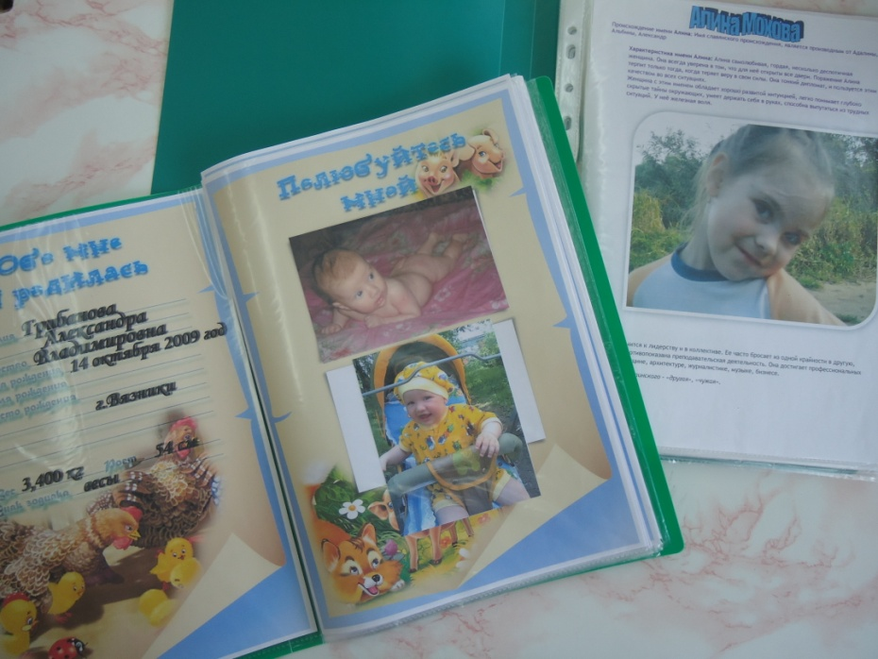
Продуктом индивидуального образовательного маршрута является ПОРТФОЛИО

Slide 21
Портфолио – одна из форм оценки индивидуальных способностей, целевых компетенций ребенка .
Портфолио предполагает смещение акцента с того, что воспитанник не знает и не умеет, на то, что он знает и умеет в конкретных видах деятельности.
портфолио
папка-накопитель, в которую целенаправленно собирается информация о ребенке, помещаются различные материалы, свидетельствующие о результатах и достижениях ребенка, которая комплексно отражает его усилия, успехи и достижения в разных сферах развития;
«копилка» личных достижений ребенка в разных видах деятельности, его успехов, положительных эмоций, возможность еще раз пережить приятные моменты своей жизни.

Slide 22
СОДЕРЖАНИЕ ПОРТФОЛИО
Титульный лист с указанием фамилии, имени и отчества ребенка; когда начато портфолио.
«Я родился!» (фамилия, имя, отчество, дата рождения; можно указать вес и рост при рождении, знак зодиака).
«Что означает мое имя?»
«Знак зодиака».
«Динамика роста» (указываются антропометрические данные ребенка в разном возрасте).
«Моя семья» (фотографии всей семьи, мамы, папы, бабушек, дедушек, братьев, сестер с краткой информацией о них, предоставленной со слов детей).
Карта индивидуального образовательного маршрута.
«Мои достижения» (грамоты, дипломы, благодарности и т.п. ребенка).
Детские работы.
По желанию такие разделы, как «Чем могу помогу», «Мир вокруг нас», «Романтика путешествий», «Мои увлечения», «Мои поделки», «Коллекция высказываний» и т.п.

Slide 23
ИНДИВИДУАЛЬНЫЙ ОБРАЗОВАТЕЛЬНЫЙ МАРШРУТ РЕБЕНКА

Slide 24
Титульный лист.
Наименование организации.
Индивидуальный образовательный маршрут ребенка.
_____________________________
(фамилия, имя ребенка)
Дата рождения ______________
Домашний адрес ____________
____________________________
Домашний телефон __________
Дата поступления в ДОУ ______
Возраст на момент поступления
___________________________

Slide 25
Сведения о родителях и семье.
____________________________________________________________
(фамилия, имя ребенка)
Дополнение ____________________________________________________________
ДРУГИЕ РОДСТВЕННИКИ
Родство | Ф.И.О. родителей | Дата рождения | Образо-вание | Место работы | Статус* семьи по кол-ву детей | Статус**семьи по составу
Родство | Ф.И.О. | Дата рождения | Образование
Notes:
*Статус семьи по количеству детей – малодетная (1 или 2 ребенка), многодетная (3 и более детей).
**Статус семьи по составу (однопоколенная, многопоколенная, полная, неполная (причина)).

Slide 26
Мониторинг физического здоровья
___________________________________________________________
(фамилия, имя ребенка)
Рекомендации:
Индивидуальные особенности и параметры | уч.год 20_-20_ |  | уч.год 20_-20_ |  | уч.год 20_-20_ |  | уч.год 20_-20_
 | н.г. | к.г. | н.г. | к.г. | н.г. | к.г. | н.г. | к.г.
Вес
Рост
Группа здоровья
Группа занятий по физкультуре
Хронические заболевания
Аллергические реакции
Противопоказания
Год | Рекомендации врачей-специалистов
Notes:
Количество строк равно количеству столбцов в верхней таблице, где учебные года.

Slide 27
Мониторинг физического здоровья
___________________________________________________________
(фамилия, имя ребенка)
Рекомендации:
Индивидуальные особенности и параметры | уч.год 20_-20_ |  | уч.год 20_-20_ |  | уч.год 20_-20_ |  | уч.год 20_-20_
 | н.г. | к.г. | н.г. | к.г. | н.г. | к.г. | н.г. | к.г.
Вес
Рост
Группа здоровья
Группа занятий по физкультуре
Хронические заболевания
Аллергические реакции
Противопоказания
Год | Рекомендации врачей-специалистов
Notes:
Количество строк равно количеству столбцов в верхней таблице, где учебные года.

Slide 28
Мониторинг развития ребенка в раннем возрасте
_______________________________________________________________
(фамилия, имя ребенка)
Адаптационные данные |  | Дни посещения ДОУ |  |  |  |  |  |  |  |  | Степень адапта-ции
 |  | 1 | 2 | 3 | 4 | 8 | 16 | 32 | 64 | 128
Настроение | Утро
 | Обед
 | Вечер
Аппетит | Завтрак
 | Обед
 | Полдник
Сон | Засыпание
 | Продолжительн.
Активность | В играх
 | В речи
Взаимот.с детьм | В течении дня
Взаимот.со взр.
Группа НПР (нервно-психического развития)
 |  | Вывод:
Notes:
По методике К. Печоры: три степени адаптации: легкая (15–30 дней); средняя (30–60 дней); тяжелая (от 2 до 6) месяцев. И ниже таблицы – строки «Рекомендации».

Slide 29
Мониторинг нервно-психического развития ребенка в раннем возрасте
_____________________________________________________________________
(фамилия, имя ребенка)

Slide 30
Мониторинг стратегии развития ребенка в дошкольном возрасте
__________________________________________________________________
(фамилия, имя ребенка)
Результаты педагогической диагностики
Виды деятельности | Младшая группа |  | Средняя группа |  | Старшая группа |  | Подготов. группа
 | 20__-20__ |  | 20__-20__ |  | 20__-20__ |  | 20__-20__
 | н.г. | к.г. | н.г. | к.г. | н.г. | к.г. | н.г. | к.г.
Игровая деятельность
Конструирование
Изобразительная деят-ть
Трудовая деятельность
Речевое развитие
Музыкальное развитие
Физическая подготовленнос.
ФЭМП
Экология
Notes:
В столбец виды деятельности вписываются те диагностики, которые проводятся в вашем ДОУ. Чтобы лучше видеть динамику развития ребенка рекомендуем отмечать каждый уровень развития разным цветом: оптимальный – красным, высокий – зеленым, средний – синим, низкий – черным.

Slide 31
План коррекции возможных достижений ребенка на _________год
Направление развития | Педагогическая коррекция в ДОУ | Педагогическая коррекция в семье
Notes:
В первом столбце пишем учебный год, а во втором все рекомендации, способы, методы, приемы, которые вы будете применять к ребенку, чтобы повысить уровень его развития в том разделе, где у него наблюдаются какие-либо проблемы и затруднения.

Slide 32
Мониторинг психологического развития ребенка (при наличии педагога-психолога)
_____________________________________________________________________
(фамилия, имя ребенка)
Психические процессы | Психическое развитие | 20_-20_ |  | 20_-20_ |  | 20_-20_ |  | 20_-20_
 |  | н.г. | к.г. | н.г. | к.г. | н.г. | к.г. | н.г. | к.г.
 | Восприятие
 | Память
 | Мышление
 | Воображение
 | Речь
Личност-ные качества | Самооценка
 | Воля
 | Темперамент
Общение | Сверстники
 | Взрослые
 | Статус в группе
Заключение
Notes:
Ниже этой таблицы должна быть еще таблица с рекомендациями от педагога-психолога по учебным годам.

Slide 33
Мониторинг готовности ребенка к обучению в школе
_______________________________________________________________
(фамилия, имя ребенка)

Slide 34
Спасибо за внимание!
Подготовила воспитатель МБДОУ «ЦРР – детский сад № 8 «Огонек» Тришина Светлана Владимировна
nsportal.ru/swetlana-trishina
Вязники, 2015

